Slide 1
Unidade I
Estratégias de Decisão no Ambiente Organizacional
O Uso de Simulações nas Tomadas de Decisões.

Slide 2

O Uso de Simulações nas Tomadas de Decisões
Objetivos:
Ao final deste capítulo, esperamos que você seja capaz de:
Entender a importância dos modelos matemáticos na tomada de decisão;
Compreender o método de Simulação de Monte Carlo e sua utilização na tomada de decisão;
Identificar problemas de gestão passíveis de serem resolvidos com fatos científicos;
Assumir os riscos de gestão e lidar eficientemente com eles;
Resolver problemas com emprego da técnica de simulação.
Considerações iniciais
Tomar decisões baseadas em critérios científicos e racionais exige como aliados a Matemática, a Estatística e a Informática Aplicada.
A nossa caminhada, onde será enfatizada a importância dos modelos matemáticos no processo de tomada de decisão, está dividida em dois momentos:
1º Momento – Buscaremos entender melhor o conceito de modelagem, seus campos de aplicações e a técnica da simulação, usando o método de Monte Carlo
2º Momento – Aprofundaremos as técnicas de modelagem, utilizando planilhas eletrônicas que utiliza ferramentas eletrônicas mais específicas como o Solver do Excel e o Lindo, o Crystal Ball da Oracle e o @risk da Palisade.

Slide 3
EXEMPLO do BANCO
Suponhamos que você seja responsável pela gestão de uma agência bancária em sua cidade. Você conta, atualmente, com um (01) caixa para atender às necessidades dos clientes e mais cinco (05) máquinas de auto-serviço no saguão de entrada. Porém, a exigência do Programa de Orientação e Proteção do Consumidor (PROCON) com relação ao tempo máximo de 15 minutos para espera nas filas da agência, levou você a uma reflexão sobre a possível necessidade de adequação a este novo cenário.
Qual seria a melhor decisão nesta situação? Aumentar a quantidade de caixas ou máquinas de auto-atendimento para evitar uma espera excessiva dos clientes nas filas? Ou aguardar até que o primeiro cliente entre com um processo no PROCON?
Aqui entra em ação a Simulação dotando o tomador da decisão de instrumentos racionais e até científicos para escolher uma alternativa eficiente e eficaz

Slide 4
O QUE É SIMULAR?
Segundo o dicionário do Aurélio, simular é:
                Fingir
  Representar com semelhança
  Disfarçar
Para nós:
Imitar um problema real através de um modelo e conduzir experimentos com este modelo.
Experimentação numérica com modelos lógico-matemáticos, usando computador.

Slide 5
Quando Surgiu essa Técnica?
A Simulação surgiu pela primeira vez durante a Segunda Guerra Mundial, quando equipes de pesquisadores buscavam criar métodos para resolver problemas táticos e estratégicos em operações militares.
Em função do sucesso obtido, mais tarde, os meios acadêmicos e empresariais buscaram trazer estas ferramentas para resolver problemas de gestão. É importante ainda ressaltar que, com o rápido avanço dos recursos computacionais, ficou muito mais fácil desenvolver modelos matemáticos mais avançados e funcionais
É a utilização do método científico para prover os departamentos executivos de organizações com elementos quantitativos para tomada de decisões sobre operações que estejam sob o seu controle.

Slide 6
Por que Simular?
Proporciona melhor compreensão sobre a natureza de um processo.
Identifica problemas específicos ou áreas problemáticas dentro de um sistema.
Desenvolve políticas ou planos específicos para um processo.
Testa novos conceitos e/ou sistemas antes de sua implementação.
Representa uma “apólice de seguros” quanto ao desempenho futuro do sistema.

Slide 7
O que é Tomada de Decisão?
É basicamente um processo de identificação de um problema ou oportunidade para selecionar uma linha de ação que o resolva.
Problema
Ocorre quando o estado atual de uma situação for diferente do estado desejado;
Oportunidade
Uma oportunidade acontece quando o contexto oferece a chance de ultrapassar os objetivos e/ou metas que foram definidas

Slide 8
Como é o Processo de
Tomada de Decisão?
Um processo de tomada de decisão é normalmente sequencial e complexo, sendo muitas vezes fruto de pequenas decisões em sistemas inter-relacionados, com uma grande diversidade de interesses e objetivos.
Envolve ainda valores subjetivos, já que a decisão é atribuída aos executivos das empresas, que utilizam, por diversas vezes, a intuição e a experiência para resolver as questões do dia-a-dia

Slide 9
Fatores que Afetam uma
Tomada de Decisão?
Tempo disponível para a tomada de decisão;
A importância da decisão;
O ambiente;
Certeza/incerteza e risco;
Agentes decisórios;
Conflito de interesses;
Portanto, acabamos de entender que decisões não podem ser tomadas de qualquer jeito.
Se utilizarmos apenas a intuição ao decidir o melhor caminho para a nossa agência bancária, por exemplo, teremos um risco muito maior de errar na escolha.

Slide 10
Modelagem no
Problema do Banco
Voltemos para o nosso exemplo do banco, onde você é responsável pela gestão.
O conjunto complexo de todas as variáveis existentes no dia-a-dia de trabalho implica na criação de várias hipóteses que dificultam muito a análise do problema.
Para simplificar, escolhemos dentre estas diversas variáveis ambientais, aquelas que mais influenciam o caso que estamos analisando: o tempo de permanência do cliente nas filas.

Slide 11
Modelagem
A figura, a seguir, mostra como são feitos a criação e o processamento de um modelo para que possa virar uma decisão gerencial:

Slide 12
Realismo
  Um modelo só tem valor se o seu uso provoca melhores decisões.
Intuição
  Modelos quantitativos e intuição gerencial não se encontram em lados opostos.
  Intuição é crucial durante a interpretação e implementação.

Slide 13
TIPOS DE MODELOS
Na realidade, podemos ter três tipos de modelos: físicos, análogos e simbólicos (matemáticos).
Modelos físicos - são os protótipos que simulam o funcionamento de aeronaves, por exemplo. Mais utilizados na engenharia. As maquetes, por exemplo.
Modelos análogos - são representações da realidade em gráficos ou esquemas, tal como o marcador de carga de um celular.
Modelos simbólicos ou matemáticos - serão assuntos de nossos estudos e, normalmente, são representados por variáveis de decisão, configuradas através de expressões matemáticas ou modelos probabilísticos.
Estudaremos durante esta etapa do curso as técnicas de modelagem simbólicas mais praticadas e importantes no universo da gestão: simulação, programação linear e programação não-linear.
As técnicas de modelagens simbólicas que estudaremos

Slide 14
A Simulação no Caso do Banco
Definiremos o modelo de simulação a ser utilizado, através da coleta de informações em uma observação direta do processo durante um período de 2 dias. Na medição, você notou, primeiramente, que o intervalo entre as chegadas dos clientes no caixa para serem atendidos, bem como também o tempo de atendimento de cada cliente, seguia uma distribuição de frequência como descritos, a seguir:
Tempo entre as chegadas | Ocorrências
00:05 | 14
00:07 | 32
00:08 | 26
00:10 | 18
00:12 | 10
Tempo de atendimento | Ocorrências
00:05 | 11
00:06 | 19
00:08 | 28
00:10 | 27
00:12 | 15
Fazendo medições
Aprenderemos, agora, como utilizar estas informações para montar o nosso modelo para ajudar na tomada de decisão quanto à necessidade ou não de contratação em nossa agência bancária.

Slide 15
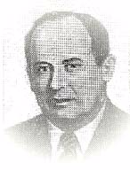

O Método de Monte Carlo
Desenvolvida por um matemático chamado John Von Neumann, durante a 2ª Guerra Mundial, foi utilizado para resolver problemas de física que eram muito complexos ou caros para analisar através de modelos físicos. A simulação de Monte Carlo passou a ser utilizada, mais tarde, como ferramenta de gestão, e tem como principal base a experimentação probabilística de elementos.
Usaremos, a seguir, técnica de modelagem conhecida como Método de Monte Carlo, baseada em cinco passos básicos:
Passo #01. Estabelecendo as distribuições probabilísticas
Uma forma comum de estabelecer uma distribuição probabilística para uma dada variável é examinar os seus valores históricos. A probabilidade, ou frequência relativa, para cada resultado possível, é a divisão de cada resultado possível pelo número de observações totais realizado. No nosso caso, então, teremos que as tabelas ficam da seguinte forma:
$$Prob= \frac{Ocorrência}{Nº total de observações}$$
Tempo entre as chegadas | Ocorrências | Probabilidade de Ocorrência
00:05 | 14 | 14÷100 = 0,14
00:07 | 32 | 32÷100 = 0,32
00:08 | 26 | 26÷100 = 0,26
00:10 | 18 | 18÷100 = 0,18
00:12 | 10 | 10÷100 = 0,10
Tempo de atendimento | Ocorrências | Probabilidade de Ocorrência
00:05 | 11 | 11÷100 = 0,11
00:06 | 19 | 19÷100 = 0,19
00:08 | 28 | 28÷100 = 0,28
00:10 | 27 | 27÷100 = 0,27
00:12 | 15 | 15÷100 = 0,15

Slide 16
O Método de Monte Carlo
Passo #02. Construindo a distribuição probabilística acumulada
Para cada uma das variáveis descritas anteriormente, calcularemos as distribuições acumuladas, somando o valor da frequência relativa da variável atual com o somatório anterior, assim:
Tempo entre as chegadas | Ocorrências | Probabili- dade de Ocorrência | Probabilidade Acumulada
00:05 | 14 | 0,14 | 0 + 0,14 = 0,14
00:07 | 32 | 0,32 | 0,14 + 0,32 = 0,46
00:08 | 26 | 0,26 | 0,46 + 0,26 = 0,72
00:10 | 18 | 0,18 | 0,72 + 0,18 = 0,90
00:12 | 10 | 0,10 | 0,90 + 0,10 = 1,00
Tempo de atendimento | Ocorrências | Probabili dade de Ocorrência | Probabilidade Acumulada
00:05 | 11 | 0,11 | 0 + 0,11 = 0,11
00:06 | 19 | 0,19 | 0,11 + 0,19 = 0,30
00:08 | 28 | 0,28 | 0,30 + 0,28 = 0,58
00:10 | 27 | 0,27 | 0,58 + 0,27 = 0,85
00:12 | 15 | 0,15 | 0,85 + 0,15 = 1,00

Slide 17
O Método de Monte Carlo
Passo #03. Definindo um intervalo de números aleatórios para cada variável
Uma vez estabelecidas as probabilidades acumuladas, iremos atribuir um conjunto de números para representar cada valor ou resultado possível. Estes conjuntos são chamados de intervalos de números aleatórios, definidos a partir das probabilidades acumuladas encontradas no passo anterior. Vejamos, no nosso exemplo da agência bancária, como é calculado:
Tempo entre as chegadas | Ocorrências | Probabili- dade de Ocorrência | Probabilidade Acumulada | Intervalo de números aleatórios
00:05 | 14 | 0,14 | 0 + 0,14 = 0,14 | 1 a 14
00:07 | 32 | 0,32 | 0,14 + 0,32 = 0,46 | 15 a 46
00:08 | 26 | 0,26 | 0,46 + 0,26 = 0,72 | 47 a 72
00:10 | 18 | 0,18 | 0,72 + 0,18 = 0,90 | 73 a 90
00:12 | 10 | 0,10 | 0,90 + 0,10 = 1,00 | 91 a 100
Tempo de atendimento | Ocorrências | Probabili dade de Ocorrência | Probabilidade Acumulada | Intervalo de números aleatórios
00:05 | 11 | 0,11 | 0 + 0,11 = 0,11 | 1 a 11
00:06 | 19 | 0,19 | 0,11 + 0,19 = 0,30 | 12 a 30
00:08 | 28 | 0,28 | 0,30 + 0,28 = 0,58 | 31 a 58
00:10 | 27 | 0,27 | 0,58 + 0,27 = 0,85 | 59 a 85
00:12 | 15 | 0,15 | 0,85 + 0,15 = 1,00 | 86 a 100

Slide 18
O Método de Monte Carlo
Passo #04. Gerando os números aleatórios
Os números aleatórios podem ser gerados para problemas de simulação de várias formas. Se um problema é muito grande e o processo estudado envolve diversas tentativas de simulação, usamos planilhas eletrônicas e programas especializados para esta finalidade.
Se a simulação tiver que ser feita manualmente, assim como estamos fazendo neste momento, você pode utilizar uma tabela de dígitos aleatórios, como a que apresentamos, a seguir:
Forma Eletrônica
Forma Manual

Slide 19
O Método de Monte Carlo
É fácil gerar números aleatórios de cabeça?
Cada estudante deve anotar um número entre 0 e 9 em um pedaço de papel.
Qual o número que mais ocorreu?
7
Como produzir números aleatórios ?
  Dispositivos físicos (Ex. dados, roleta, moeda etc.)
  Tabela de números aleatórios (livros)
  Processos matemáticos
No Excel: “=ALEATORIO()” (gera um número aleatório maior ou igual a 0 e menor do que 1)
Uma outra forma ainda, seria colocar 100 bolinhas em uma urna e numerá-las com as demandas diárias, respeitando as frequências relativas. Trinta bolinhas seriam marcadas com o número 10, outras 30 com o número 11 e as 40 restantes com o número 12. Cada vez que retirássemos uma bola da urna, ao acaso, estaríamos simulando uma variável (tempo de atendimento.

Slide 20
O Método de Monte Carlo

Slide 21
O Método de Monte Carlo
Passo #05. Simulando o experimento
Podemos simular a situação do atendimento na agência do nosso banco, utilizando os números aleatórios da Tabela 01. Vamos gerar, aleatoriamente, números para duas situações, no caso do nosso estudo:
1-) chegada à fila do caixa e
2-) tempo total de atendimento para cada cliente.
Você pode iniciar por qualquer número da tabela, mas, para exemplificar, pegaremos os números da primeira coluna para medir o tempo de chegada dos clientes e os da terceira coluna para medir o tempo de atendimento.
Situação 01
Situação 02
Cliente |  | Número Aleatório | Intervalo de Chegada |  | Número Aleatório | Tempo de Atendimento
1 |  | 82 | 00:10 |  | 30 | 00:06
2 |  | 10 | 00:05 |  | 24 | 00:06
3 |  | 30 | 00:07 |  | 75 | 00:10
4 |  | 54 | 00:08 |  | 38 | 00:08
5 |  | 72 | 00:08 |  | 75 | 00:10

Slide 22
O Método de Monte Carlo
Critérios usados para encontrar as 3 variáveis:
1ª – horário de chegada do cliente
2ª – Início do atendimento
3ª – Final do atendimento
Para sabermos se existe e qual é o tempo médio das filas, devemos criar uma planilha que simule a realidade com as informações que temos no momento. Portanto, devemos calcular os horários em que o cliente chega ao banco, quando inicia o atendimento, bem como também quando é liberado, para que permita ao caixa atender outra pessoa. Lembrando que estas variáveis podem ser calculadas utilizando os seguintes critérios:
• chegada ao banco: hora da última chegada de um cliente adicionada ao tempo de intervalo calculado, usando a tabela de números aleatórios;
• início do atendimento: é igual à hora final de atendimento do cliente anterior;
• tempo de fila: diferença entre a hora de início do atendimento e a chegada ao banco;
• final do atendimento: adiciona o tempo de atendimento calculado na geração de números aleatórios com a hora de início de atendimento.
Critérios usados para encontrar as 3 variáveis:
1ª – horário de chegada do cliente
2ª – Início do atendimento
3ª – Final do atendimento

Slide 24
Resultado da Simulação
Observamos que, apesar do tempo médio de espera na fila ser menor que 7 minutos, perto de uma hora da tarde, o tempo aumentou significativamente, chegando a passar limite máximo exigido pelo PROCON de 15 minutos. Outro ponto importante observado é que o tempo médio de atendimento é ligeiramente maior que o de chegada dos clientes, propiciando uma situação de esperas em filas ao longo do dia.
É importante que você considere, ao tomar sua decisão, que um número tão reduzido de tentativas em uma simulação, pode trazer distorções em relação ao tempo médio real esperado de chegada e atendimento. Para isso, é indicado fazer várias simulações com o auxílio de planilhas eletrônicas, encontrando, posteriormente, a média dos tempos médios de cada simulação, visando estabilizar os números do estudo e conseguir um retorno adequado das condições simuladas.
Quando optamos por uma quantidade maior de experimentos, fazemos com que a média das variáveis simuladas se aproxime do valor esperado calculado através da estatística. De qualquer forma, é importante mostrar a você que é necessariamente mais seguro tomar decisões sobre a contratação ou não de mais um funcionário, bem como de melhorar um processo de atendimento, utilizando informações mais precisas, e não apenas a sua intuição de gestão.
A resposta para o nosso exemplo é: a ampliação da gama de serviços oferecidos pelos caixas eletrônicos, ou até uma melhoria no processamento das operações feitas no caixa pode contribuir para a redução no tempo de atendimento e, conseqüentemente, no tempo de espera nas filas.

Slide 25
Exercício #01
Uma central de atendimento anotou nos últimos 100 dias a quantidade de pessoas atendidas por dia, e distribui-as em cinco classes.
Classes de Atendimentos | Dias
10 ---| 12 | 15
12 ---| 14 | 20
14 ---| 16 | 35
16 ---| 18 | 20
18 ---| 20 | 10
Construir um padrão do número de atendimentos para a próxima semana (sete dias). Use os números aleatórios: 10, 85, 36, 49, 58, 05, 67.
Solução
Classes de Atendimentos | Dias | Frequência Relativa | Frequência Acumulada | Intervalo de nº aleatórios
10 ---| 12 | 15 | 0,15 | 0,15 | 0 a 15
12 ---| 14 | 20 | 0,20 | 0,35 | 16 a 35
14 ---| 16 | 35 | 0,35 | 0,70 | 36 a 70
16 ---| 18 | 20 | 0,20 | 0,90 | 71 a 90
18 ---| 20 | 10 | 0,10 | 1,00 | 91 a 100
Dia da Semana | Nº Aleatório | Atendimentos
1 | 10 | 11
2 | 85 | 17
3 | 36 | 15
4 | 49 | 15
5 | 58 | 15
6 | 05 | 11
7 | 67 | 15
Tomar os pontos médios de cada intervalo de classe (são os pontos representativos da classe).

Slide 26
Exercício #02
As variáveis x e y são independentes e têm as distribuições empíricas de probabilidades:
Construir os valores de z = 2x + 3y usando 10 simulações para x e y. Qual o valor médio de z? Qual o desvio padrão de z?
Use os números aleatórios:
Para x: 38, 91, 18, 89, 71, 67, 76, 73, 42, 47
Para y: 34, 41, 69, 04, 51, 61, 29, 21, 02, 34.
Solução
X | Frequência Relativa | Frequência Acumulada | Intervalo de nº aleatórios
10 | 0,20 | 0,20 | 0 a 20
12 | 0,50 | 0,70 | 21 a 70
15 | 0,30 | 1,00 | 71 a 100
Y | Frequência Relativa | Frequência Acumulada | Intervalo de nº aleatórios
8 | 0,40 | 0,40 | 0 a 40
9 | 0,50 | 0,90 | 41 a 90
10 | 0,10 | 1,00 | 91 a 100
Fazendo na Calculadora HP-12C:
f Σ 48 Σ+ 57 Σ+ 47 Σ+ 54 Σ+ 57 Σ+ 51 Σ+ 54 Σ+ 54 Σ+ 48 Σ+ 48 Σ+ g $\overline{x}$ ... 51,80
g s .... 3,88.

Slide 27
Exercício #03
Um item do estoque de uma empresa tem tempo de espera (tempo decorrente entre o pedido de reposição e o atendimento) de um, dois ou três dias, com probabilidade de 30%, 40% e 30%. Simular a situação do estoque para sete dias, sabendo que o uso diário do produto é de quatro unidades, o estoque inicial de 14 unidades e o pedido é feito sempre que o estoque tenha menos de 12 peças. Qual o estoque após os sete dias simulados? A quantidade pedida é 10 unidades. Os pedidos podem ser acumulados. Use os números: 45, 38, 96, 84, 12, 62, 35.
Solução
Uso diário: 4 unidades
Estoque inicial: 14 unidades
Pedido: menos que 12 unidades em estoque.
Qual o estoque após 7 dias simulados?
Dias de Reposição | Probabilidade | Probabilidade Acumulada | Intervalo de nº aleatórios
1 | 0,30 | 0,30 | 0 a 30
2 | 0,40 | 0,70 | 31 a 70
3 | 0,30 | 1,00 | 71 a 99

Slide 28
Exercício #03A
Repetir o exercício 3 considerando agora a quantidade demandada como 7 unidades, verificando a demanda foi atendida, medindo o grau de satisfação do cliente e a quantidade perdida de venda por falta de estoque.
O estoque após 7 dias simulados será de _____ unidades. O grau de satisfação do cliente foi de ______ % e a quantidade perdida de venda por falta de estoque foi de _____.
Solução
Uso diário: 7 unidades
Estoque inicial: 14 unidades
Pedido: menos que 12 unidades em estoque.
Qual o estoque após 7 dias simulados?
Dias de Reposição | Probabilidade | Probabilidade Acumulada | Intervalo de nº aleatórios
1 | 0,30 | 0,30 | 0 a 30
2 | 0,40 | 0,70 | 31 a 70
3 | 0,30 | 1,00 | 71 a 99

Slide 29
Exercício #04
No exercício 3, suponha que o uso diário do produto seja de três, quatro ou cinco unidades, com probabilidades: 20%, 50%, 30%, respectivamente. Use os números aleatórios para o uso diário: 48, 53, 47, 18, 36, 87, 35, etc.
Solução
Demanda | Probabili-dade | ProbabilidadeAcumulada | Intervalo de nº aleatórios
3 | 0,20 | 0,20 | 0 a 20
4 | 0,50 | 0,70 | 21 a 70
5 | 0,30 | 1,00 | 71 a 99
Dias de Reposição | Probabilidade | Probabilidade Acumulada | Intervalo de nº aleatórios
1 | 0,30 | 0,30 | 0 a 30
2 | 0,40 | 0,70 | 31 a 70
3 | 0,30 | 1,00 | 71 a 99

Slide 30
Exercício #04A
Repetir o exercício 4 verificando a demanda atendida, medindo o grau de satisfação do cliente e a quantidade perdida de venda por falta de estoque.
O estoque após 7 dias simulados será de _____ unidades. O grau de satisfação do cliente foi de ____ % e a quantidade perdida de venda por falta de estoque foi de _____.
Solução
Uso | Probabili-dade | ProbabilidadeAcumulada | Intervalo de nº aleatórios
3 | 0,20 | 0,20 | 0 a 20
4 | 0,50 | 0,70 | 21 a 70
5 | 0,30 | 1,00 | 71 a 99
Dias de Reposição | Probabilidade | Probabilidade Acumulada | Intervalo de nº aleatórios
1 | 0,30 | 0,30 | 0 a 30
2 | 0,40 | 0,70 | 31 a 70
3 | 0,30 | 1,00 | 71 a 99

Slide 31
Exercício #05
Suponha agora que no exercício 4, o custo de manter o estoque de um dia para outro seja de R$ 0,50 por unidade, e que o custo por falta de um item seja de R$ 2,00. Qual o custo semanal neste caso?
Solução

Slide 32
Exercício #05A
Repetir o exercício 5 verificando a demanda atendida, medindo o grau de satisfação do cliente e a quantidade perdida de venda por falta de estoque. Qual o custo semanal neste caso?
Solução

Slide 33
Exercício #06
Simule a situação do problema 5, usando o fato de fazer o pedido quando o estoque tenha menos de 10 peças. Qual o custo neste caso? O que sugere este resultado?
Solução
O custo será o mesmo. Neste caso não adianta reduzir o pedido quando o estoque for inferior a 10.

Slide 34
Exercício Extra
Uma empresa de consertos tem três funcionários para o atendimento aos clientes. Quando não é possível o atendimento através dos funcionários, a firma contrata serviços de terceiros a um custo maior. Faça 10 simulações para testar cada uma das hipóteses:
A dispensa de um funcionário ( o pior deles, com menor média), diminuirá os custos de operação.
A contratação de um funcionário (ajudar o pior deles) diminuirá os custos de operação.
Dados:
Custo por atendimento: Funcionário: 10,00 e Terceiro: 15,00
Fixo do Funcionário por 10 dias: 50
Use os números aleatórios:
Funcionário 1: 00, 76, 07, 46, 85, 00, 06, 33, 37, 83
Funcionário 2: 96, 64, 02, 04, 89, 78, 89, 57, 63, 17
Funcionário 3: 83, 50, 68, 78, 44, 82, 23, 19, 47, 99
Número de chamadas: 53, 59, 43, 94, 10, 40, 37, 65, 20, 27.

Slide 35
Solução Exercício Extra

Slide 36
Solução do Exercício Extra

Slide 37
Solução Exercício Extra
Na verdade, a necessidade do pior deles (aquele com menor média de atendimentos), sem o terceiro é:
Para atender 65 clientes e o seu custo seria 650 + 50 (fixo) = 700,00
a. Transferindo esses 65 atendimentos para os terceiros, o custo com terceiros aumentará em 975. Ficará, então, mais caro dispensar o pior deles e transferir o atendimento para terceiros. Logo, a afirmação “A dispensa de um funcionário (o pior deles, com menor média), diminuirá os custos da operação” é falsa.

Slide 38
Solução Exercício Extra
b. A afirmação “A contratação de um funcionário (ajudar o pior deles) diminuirá os custos de operação” é verdadeira, pois este novo funcionário (nº 4) custará 50 (fixo) + 16 x 10,00 = 210,00, que é menor que R$ 240,00 gastos com terceiros como mostra o quadro:

Slide 39
SIMULAÇÃO no EXCEL
Geração de Eventos Aleatórios
Consideremos uma empresa de varejo, do ramo farmacêutico, que deseja simular sua demanda diária de determinado item do estoque: vitamina C.
Para tanto, é preciso, inicialmente, que se identifiquem as probabilidades das demandas diárias, o que pode ser feito através do exame dos dados históricos das vendas do produto.
EXPERIMENTAÇÃO
Primeiro, consideremos que o relatório das vendas nos últimos 100 dias tenha apontado o seguinte comportamento para a demanda diária de frascos de vitamina C, conforme a Tabela 01.
Demanda diária (Número de frascos) | Nº de dias
10 | 30
11 | 30
12 | 40
Total | 100
Tabela 01 – Distribuição em nº de dias da demanda diária de frascos de vitamina C.
Com base nesses dados, podemos construir a distribuição de frequências relativas apresentada na Tabela 02, dividindo a frequência de cada observação pelo número total de observações.
Demanda diária (Número de frascos) | Probabilidade
10 | 0,3
11 | 0,3
12 | 1,4
Total | 1
Tabela 02 – Probabilidades das demandas diárias de vitamina C.
Como é possível simular a ocorrência da demanda de vitamina C, obedecendo às probabilidades apresentadas na Tabela 02?

Slide 40
SIMULAÇÃO no EXCEL
Através da geração de números aleatórios, que é bastante facilitada com o uso de planilhas eletrônicas, que, em regra, trazem uma função já programada para essa tarefa. No nosso exemplo da empresa do ramo farmacêutico, a simulação da demanda de vitamina C será feita usando a planilha eletrônica Excel.
O primeiro passo é elaborar uma tabela com as probabilidades acumuladas, a partir da tabela de probabilidades relativas. Assim,
Tabela 03 – Tabela de distribuição das probabilidades acumuladas e número de dígitos.
Demanda diária (Número de frascos) | Nº de dias | Probabilidade | Probabilidades Acumuladas | Intervalo de Números Aleatórios
10 | 30 | 0,3 | 0,3 | 0 até 30
11 | 30 | 0,3 | 0,6 | 31 até 60
12 | 40 | 0,4 | 1 | 61 até 100
Total | 100 | 1
Foi também acrescentada uma coluna denominada “Intervalo de Números Aleatórios”, que leva em conta as frequências relativas de cada uma das demandas diárias.
Se fossem bolinhas numa urna, ao invés de marcarmos 30 bolinhas com o número 10 marcaríamos as bolinhas com números de 01 a 30. Sempre que fosse retirada uma bolinha, ao acaso, com a numeração compreendida entre 01 e 30, corresponderia à demanda de 10 frascos de vitamina C. Sempre que fosse retirada uma bolinha, ao acaso, com numeração compreendida entre 31 e 60, corresponderia à demanda de 11 frascos, e assim por diante.

Slide 41
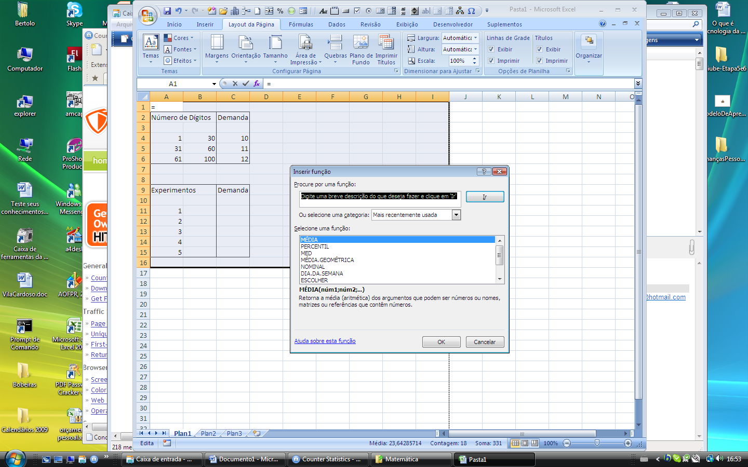
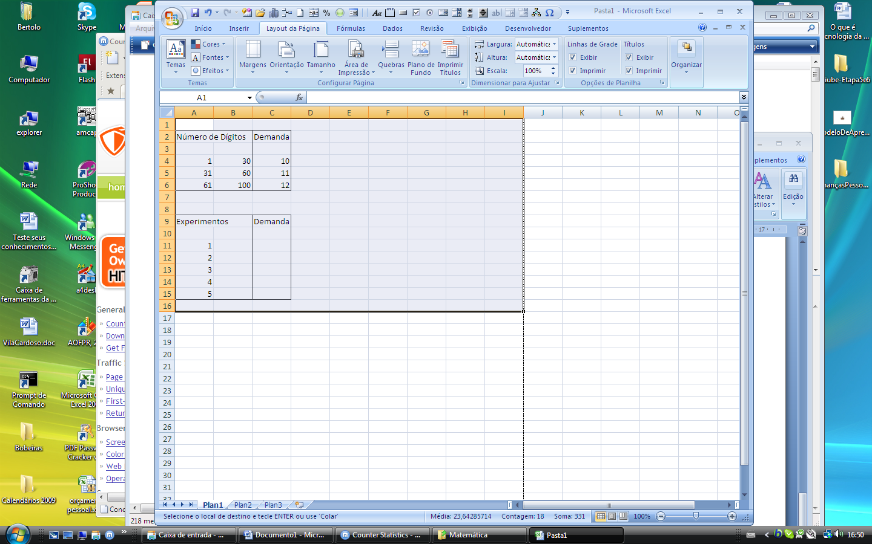
SIMULAÇÃO no EXCEL
Em seguida, com os dados da Tabela 03, devemos elaborar uma planilha, como a apresentada na Figura 01.
Figura 01 – Planilha para simulação de demandas de vitamina C usando o Excel
A geração de números aleatórios será feita com base em uma função embutida no Excel chamada ALEATÓRIOENTRE(valor1;valor2). Assim, no experimento façamos o Excel gerar um número aleatório (entre 1 e 100) e, depois, buscar a demanda correspondente na Tabela 01. Para conseguir isso, utilizaremos outra função embutida de procura do Excel, denominada PROCV.
Mãos à obra. Posicione o cursor na célula B10, onde será feita a primeira simulação de experimento.
COMO ACESSAR A FUNÇÃO PROCV?
Com o cursor em B10, clique no botão Inserir Função na Barra de Fórmulas:
Isto fará aparecer a caixa de diálogo abaixo:

Slide 42
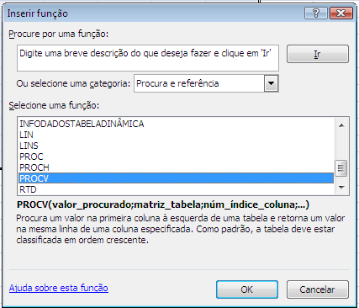
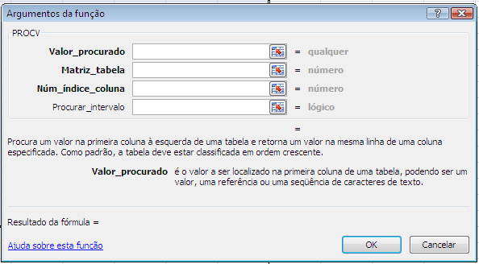

SIMULAÇÃO no EXCEL
Selecione a categoria Procura e referência e na caixa de listagem Selecione uma função: selecione PROCV. Assim
Como podemos ver nesta caixa de diálogo, a função PROCV procura um valor na primeira coluna à esquerda de uma tabela e retorna um valor na mesma linha numa coluna especificada. Como padrão, a tabela deve estar classificada em ordem crescente.
Clicando o botão OK, surge a caixa de diálogo abaixo:
Uma vez acessada a função e a caixa de diálogo Argumentos da função, vamos preencher os campos como mostra a Figura 02 ao lado:

Slide 43
SIMULAÇÃO no EXCEL
À medida que clicamos e cada uma das caixas de entrada para fornecer os argumentos da função PROCV, podemos observar a explicação do argumento. Nesta figura 02, o cursor está posicionado na caixa correspondente ao Núm_índice_coluna e, então, vemos a sua explicação na parte inferior da caixa de diálogo.
Observe também que ao lado da caixa de entrada vão aparecendo os valores e que em Valor_procurado aparece Volátil. Isto porque o número é aleatório.
A função PROCV trata os valores da primeira coluna de uma tabela como intervalos. Em nosso exemplo, como procuramos um número aleatório entre 1 e 100, e os valores contidos na primeira coluna da tabela são 1, 31 e 61, são considerados os intervalos: 1 a 30; 31 a 60; e 61 a 100. Isto pode ser verificado entre chaves à direita da caixa de entrada Matriz_tabela. {1.30.10;31.60.11;61.100.12}. Caso um número sorteado pertença ao primeiro desses intervalos – número 18, por exemplo -, o resultado da procura indicará uma demanda de 10; caso se sorteie o número 58, a demanda será de 11; e assim por diante.
A célula que contém a fórmula com a função de procura (B10) pode ser copiada de maneira a serem realizados tantos experimentos quanto desejados. Em nosso exemplo, realizamos um total de cinco experimentos, obtendo os resultados apresentados na Figura 03. Vale lembrar que, caso você elabore uma planilha idêntica a esta, dificilmente chegará aos mesmos resultados, pois toda vez que a função ALEATÓRIOENTRE() for utilizada, o Excel gerará números diferentes.

Slide 44
SIMULAÇÃO no EXCEL
Figura 03 - Experimentos de simulação da demanda de frascos de vitamina C.
Ao arrastar para copiar a fórmula da célula B11 para as outras abaixo (B12:B15) devemos dolarizar as entradas da Matriz_tabela. Assim, devemos entrar com $A$4:$C$6 na caixa de entrada, caso contrário, aparecerá um erro indesejável.
Este exemplo permite ilustrar como é possível criar fórmulas no Excel para simular a ocorrência de eventos aleatórios. É importante destacar, nesse sentido, que já existem fórmulas previamente definidas com vistas à modelagem de eventos que seguem determinados tipos de distribuições de probabilidades. Introduzimos a discussão sobre esse tipo de modelagem através do exemplo 02 abaixo, onde é empregado outro recurso do Excel bastante utilizado na geração de eventos aleatórios: a ferramenta de Análise de Dados Geração de Número Aleatório.

Slide 45
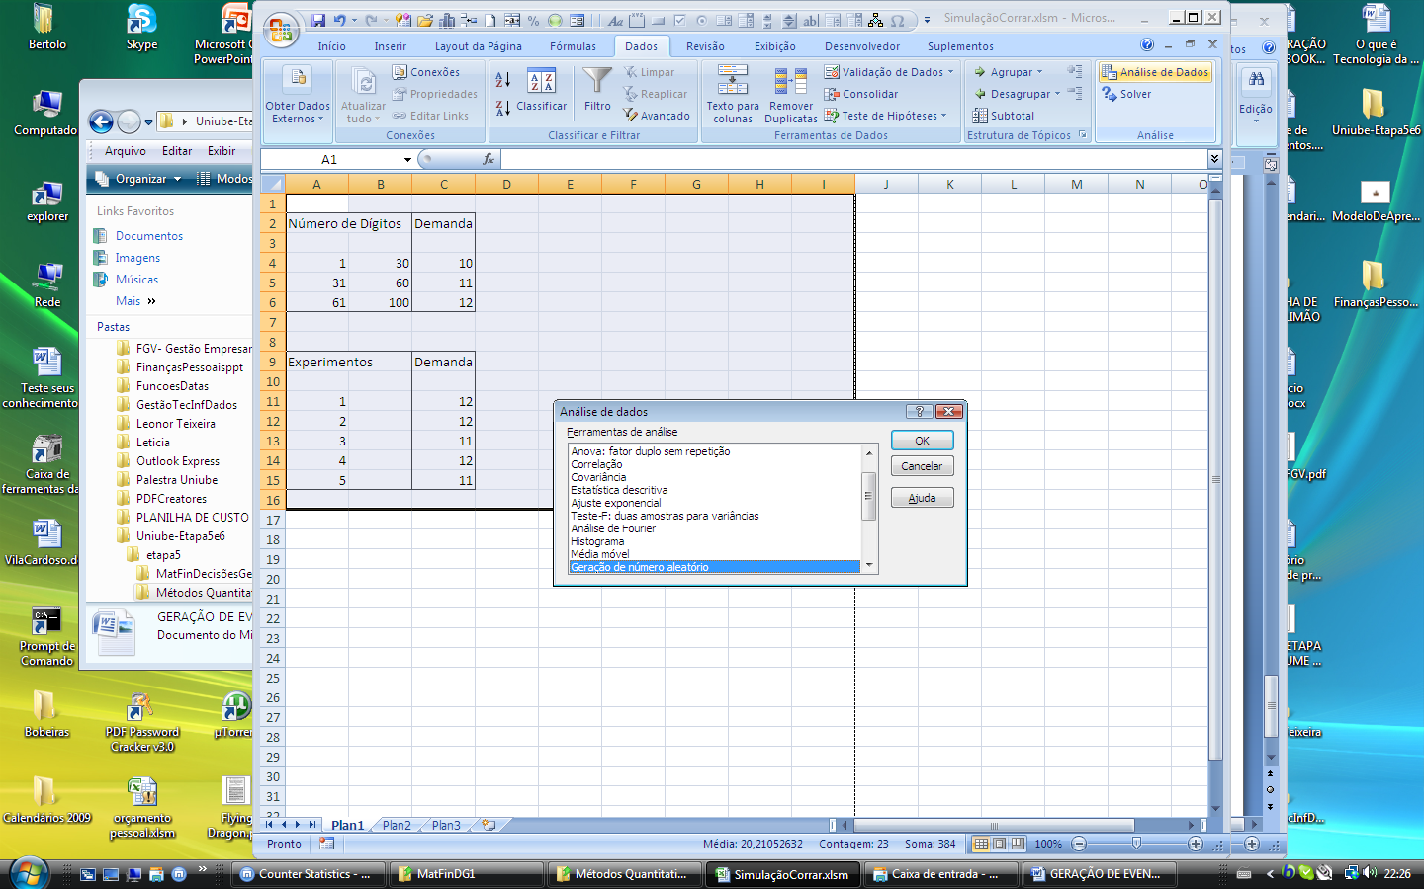
OUTRO EXEMPLO
Consideremos que o controller da “Faça Rápido Empreendimentos Ltda.” está realizando uma simulação para investigar o possível comportamento do lucro da empresa nos próximos 12 meses. Para tanto, precisa gerar números aleatórios para a variável vendas, sabendo que esta tem o comportamento de uma distribuição normal, com média $ 10.000,00 e desvio padrão $ 800,00. Dada sua experiência em Excel, o controller realiza rapidamente a geração de 20 números aleatórios para a variável vendas, conforme os seguintes passos:
1. Na guia Dados selecione no grupo Análise a ferramenta Análise de Dados, clicando nela.
Isto fará aparecer a caixa de diálogo Análise de dados ao lado:
Escolha Geração de número aleatório e, a seguir, aperte o botão OK.
2. Aparecerá agora uma nova caixa de diálogo a ser preenchida com as informações requeridas, como demonstra a Figura 04 abaixo:

Slide 46
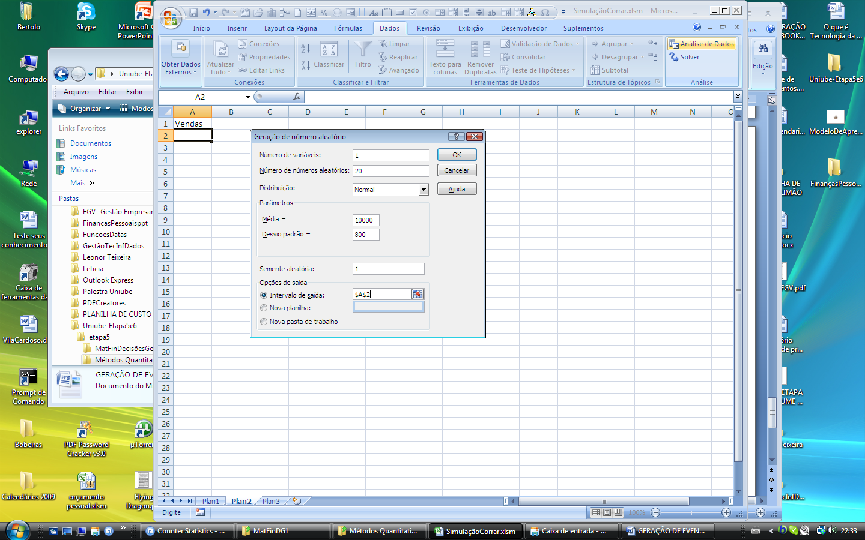
Número de variáveis: deve ser inserido o número de colunas de valores que se deseja na tabela de saída. É digitado o número 1, pois queremos gerar números aleatórios apenas para a variável vendas;
Número de números aleatórios: deve ser inserido o número de pontos de dados que se deseja visualizar. É digitado o número 20, que representa a quantidade de números aleatórios que queremos gerar para a variável vendas;
Distribuição: deve ser selecionado o tipo de distribuição da variável para a qual se deseja criar valores randômicos. Pode ser uniforme, normal, Bernoulli, binomial, Poisson, padronizada, discreta. É selecionada a distribuição normal e digitados os parâmetros já conhecidos: média $ 10.000 e desvio padrão $ 800;
Semente aleatória: permite que seja inserido um valor opcional com base no qual os números randômicos serão gerados. Esse recurso é utilizado quando desejamos produzir os mesmos números randômicos posteriormente. Esse procedimento torna-se muito importante numa pesquisa, pois permite que o próximo pesquisador chegue ao mesmo resultado, embora os números sejam aleatórios;
Opções de saída: indicar uma das opções existentes. No exemplo, escolhemos “intervalo de saída” e indicamos a célula A2, com base na qual os números selecionados devem ser apresentados. A Figura 05 mostra os valores assim calculados.

Slide 47
Figura 05 – Valores das simulações das vendas.

Slide 48
Exemplo Banco no Excel
Tomando como exemplo o caso do banco resolvido manualmente, vamos agora resolvê-lo com o apoio do Excel.
Durante 2 dias as medidas seguiam a distribuição de frequência seguinte:
Monte uma planilha como esta.
A seguir construa as colunas de distribuição de probabilidades. Assim:

Slide 49
2. Construa a distribuição probabilística acumulada.
3. Definindo um intervalo de números aleatórios para cada variável

Slide 50
4. Gerando números aleatórios e
5. Simulando o experimento

Slide 51
Atividade 1
Voltemos ao caso da agência de banco que você gerenciou durante os estudos deste capítulo. O que aconteceria com o tempo médio de espera na fila, se, fosse o 5º dia útil do mês, quando a maioria das pessoas vêm fazer o pagamento de suas contas no caixa da agência? Admita, para este caso, que a distribuição de frequências para o tempo entre chegadas dos clientes e do atendimento seguem a tabela, a seguir:
Usando a mesma linha de números aleatórios proposta no caso anterior e simulando para os mesmos 25 clientes, calcule o tempo médio de espera na fila e diga se a situação ficou pior ou melhor que anteriormente.
Solução
Passo #01. construir as colu-nas de distribuição de probabilidades

Slide 52
Atividade 1 - Continuação
2. Construa a distribuição probabilística acumulada.
3. Definindo um intervalo de números aleatórios para cada variável

Slide 53
Atividade 1 - Continuação
4. Gerando números aleatórios e
5. Simulando o experimento

Slide 54
Atividade 2 e 3
A indústria de bolos confeitados SANTA GULODICE tem sua produção baseada em uma política de capacidade constante de fabricação, ou seja, escolhe produzir durante todo o ano a mesma quantidade mensal de 1100 unidades, que é a sua capacidade máxima de produção. Em função da alta concorrência neste mercado, a empresa tem uma demanda ao longo do ano baseada na seguinte distribuição probabilística
Considere, para os cálculos, que a margem de contribuição unitária de cada bolo é R$ 20,00, e que o custo de estocagem unitário para cada bolo, na câmara fria da indústria, gira em torno de R$ 3,00.

Slide 55
Atividades 2 e 3
Qual a margem de contribuição total que a empresa deixaria de ganhar durante todo o ano por não ter o produto disponível para venda no momento certo?
SOLUÇÃO

Slide 56
Atividades 2 e 3

Slide 57
Atividades 2 e 3
Caso aumentemos a capacidade de produção da indústria de bolos em 20%, o aumento de margem de contribuição recebido seria maior que os gastos com estoques?
A medida evitaria a perda das vendas, gerando um ganho de margem de contribuição de R$ 14.000,00, porém o custo de armazenagem no ano sairia de R$ 6.600,00 para R$ 52.680,00, inviabilizando a proposta de aumento da capacidade, a menos que haja prospecção de novos mercados consumidores para o produto.

Slide 58
Atividade 4
A clínica popular Dr. Saturnino Ferro realiza a consulta de cada um de seus pacientes em um tempo médio de 15 minutos, sendo o valor de cada consulta igual a R$ 20,00. O horário de chegada diário de pessoas na clínica pode ser representado no quadro de distribuição probabilística, a seguir
A clínica funciona de 8:00 às 17:00, e quando tem pacientes aguardando consulta após o horário de encerramento das atividades, estes são orientados a retornarem no dia seguinte. Construa uma simulação pelo método de Monte Carlo, utilizando (caso necessário) da segunda até a quarta linha da tabela de números aleatórios apresentada no nosso
slide 32 (da esquerda para a direita). Apresentamos, para facilitar a montagem do problema, as duas primeiras linhas da tabela-padrão de simulação, que irá conduzi-lo à resolução deste caso.

Slide 59
Atividade 4 - Solução
Qual o tempo médio de espera dos pacientes para serem atendi-dos na clínica?

Slide 60
Atividade 4
Qual o valor diário de faturamento que é perdido pela clínica, trabalhando dentro de seus parâmetros atuais de estrutura? Considere para o cálculo, o atendimento de clientes que chegam até as 16h45min.

